Slide 1

DENOISING DIFFUSION IMPLICIT MODELS
What is the Variational DDIM?
How to understand DDIM?
How does it relate to the DDPM?
How it accelerates the DDPM inference process
Jiaming Song
Notes:
我觉得可以把DDIM称为一种新的采样方式，基于DDPM的一种采样方法

Slide 2


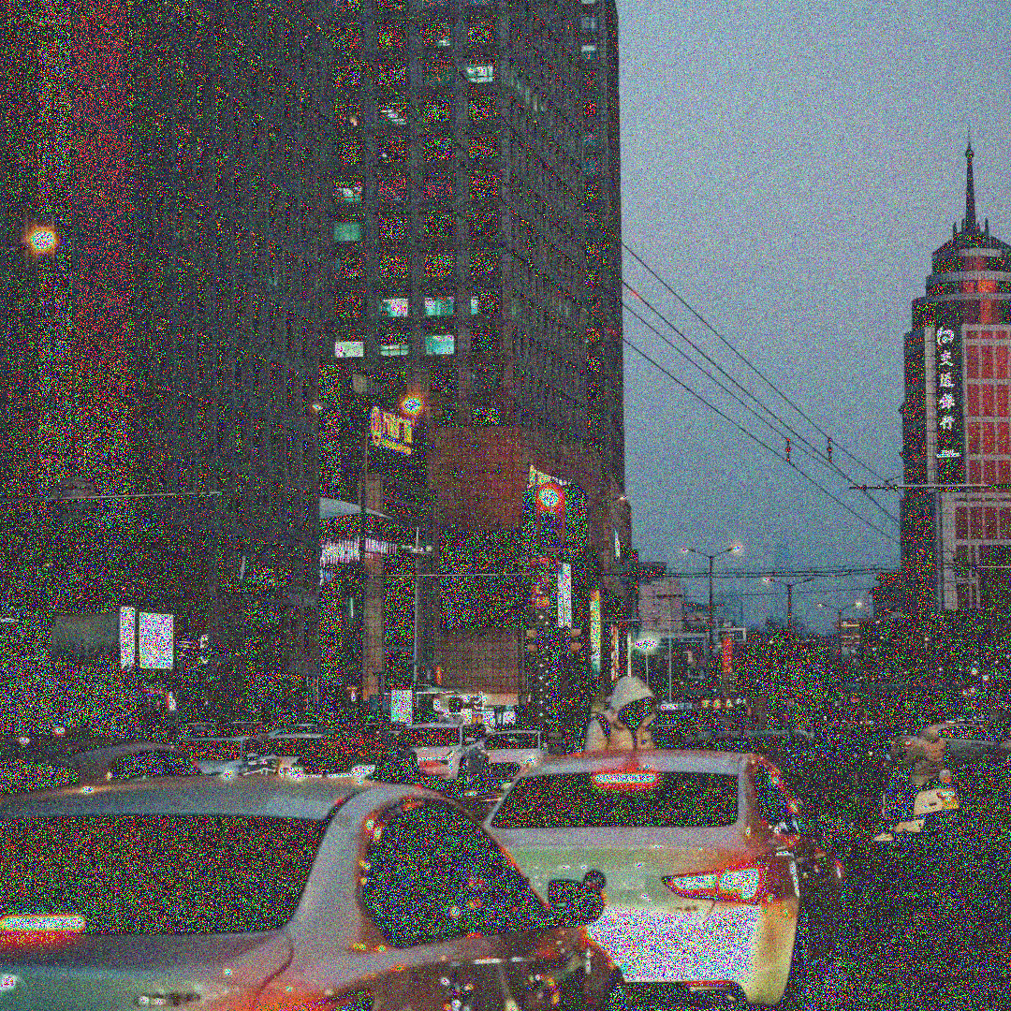
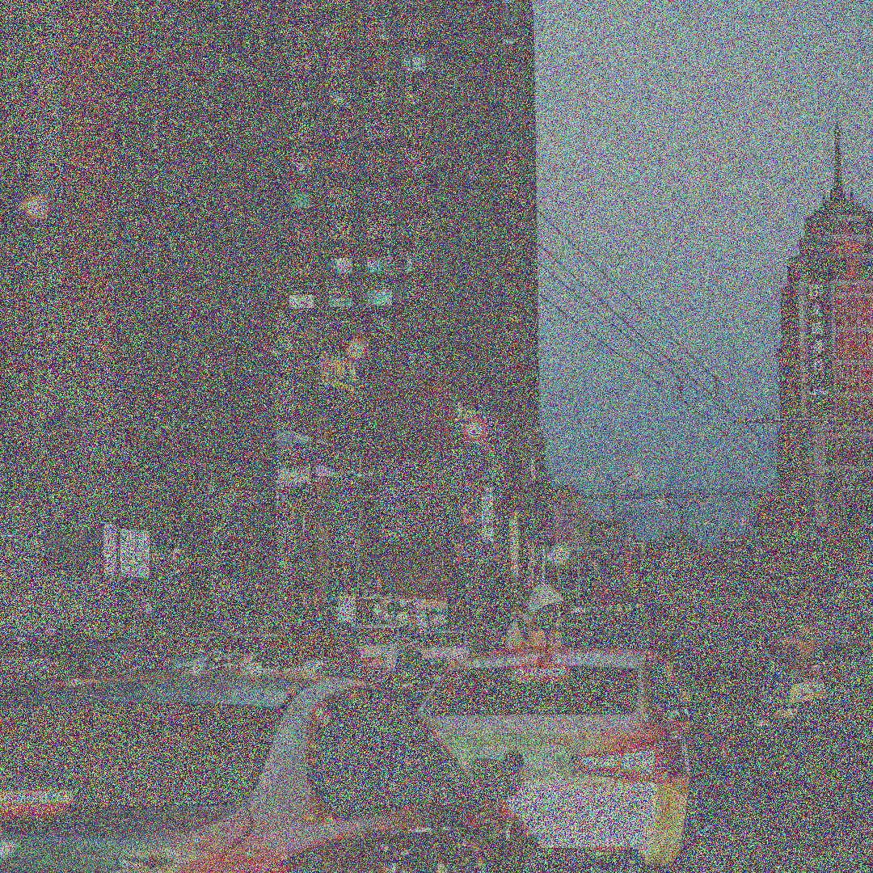


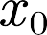
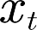

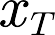



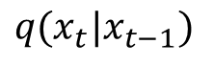
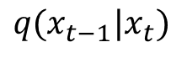
What is DDPM?
Markov
$$q(x_{t}|x_{t−1})$$
Data
Noise
+
+
Markov
$$q(x_{t−1}|x_{t})$$
Data
Noise
-
Model
（t）
Denoise Process

Slide 3
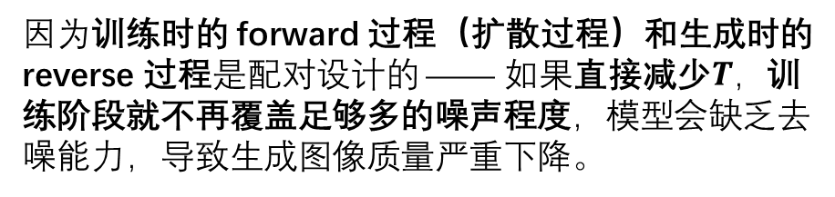
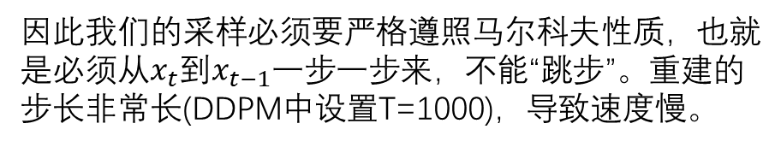
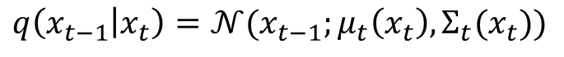
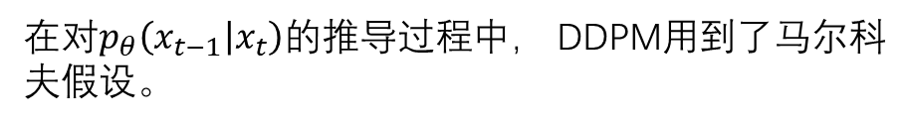
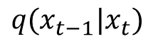
What’s wrong?
Markov
$$q(x_{t−1}|x_{t})$$
Data
Noise
Target Distribution
$$q\left(x_{t−1} | x_{t}\right)=𝒩(x_{t−1};μ_{t}\left(x_{t}\right),Σ_{t}(x_{t}))$$
Approximated Distribution
$$p_{θ}\left(x_{t−1} | x_{t}\right)=𝒩(x_{t−1};μ_{θ}\left(x_{t},t\right),Σ_{θ}\left(xt,t\right))$$
在对$p_{θ}\left(x_{t−1} | x_{t}\right)$的推导过程中， DDPM用到了马尔科夫假设。
不能依靠减少T来加快采样速度：
因为训练时的 forward 过程（扩散过程）和生成时的 reverse 过程是配对设计的 —— 如果直接减少$T$，训练阶段就不再覆盖足够多的噪声程度，模型会缺乏去噪能力，导致生成图像质量严重下降。
因此我们的采样必须要严格遵照马尔科夫性质，也就是必须从$x_{t}$到$x_{t−1}$一步一步来，不能“跳步”。重建的步长非常长(DDPM中设置T=1000)，导致速度慢。

Slide 4
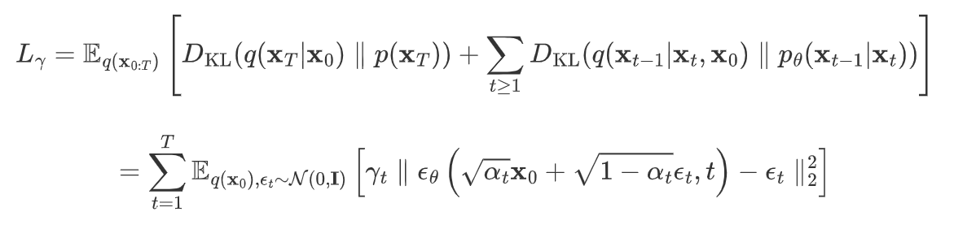
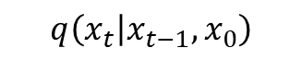
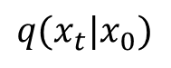
Where Markov
$$q\left(x_{t} | x_{t−1},x_{0}\right)$$
Markov
useless
$$q\left(x_{t−1} | x_{t},x_{0}\right)=\frac{q(x_{t−1},x_{t},x_{0})}{q(x_{t},x_{0})}=\frac{q\left(x_{t} | x_{t−1}\right)q\left(x_{t−1} | x_{0}\right)q(x_{0})}{q\left(x_{t} | x_{0}\right)q(x_{0})}=\frac{q\left(x_{t} | x_{t−1}\right)q(x_{t−1}|x_{0})}{q(x_{t}|x_{0})}$$
$$q(x_{t}|x_{0})$$
简而言之，我们利用贝叶斯公式和马尔可夫性质推导出了损失函数的计算方式，但马尔可夫性质却限制了模型的推理速度，DDIM的思想就是通过跨步来去马尔可夫化，从而加快推理速度
Notes:
加快采样步骤，减少T是不可能的

Slide 5
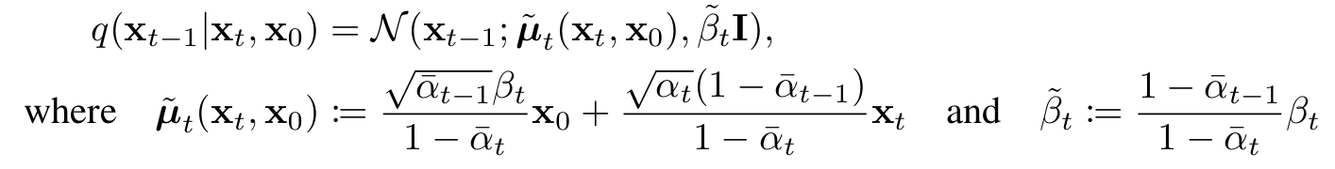
Non-Markov process
Markov
useless
$$q\left(x_{t−1} | x_{t},x_{0}\right)=\frac{q(x_{t−1},x_{t},x_{0})}{q(x_{t},x_{0})}=\frac{q\left(x_{t} | x_{t−1}\right)q\left(x_{t−1} | x_{0}\right)q(x_{0})}{q\left(x_{t} | x_{0}\right)q(x_{0})}=\frac{q\left(x_{t} | x_{t−1}\right)q(x_{t−1}|x_{0})}{q(x_{t}|x_{0})}$$
DDPM Loss
Assume: Similar to DDPM

Slide 6
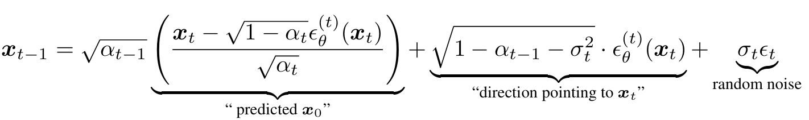
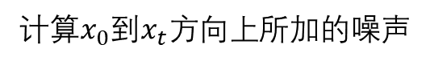
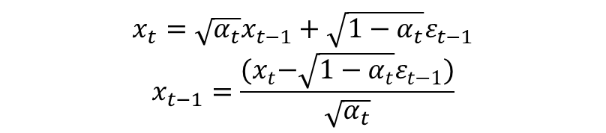
Non-Markov process
由于推导过程中为用到马尔可夫性质，因此分布的马尔可夫性质被消除了，使得我们的推理过程可以进行跳步. (例如t和t-1可分别代表第900和第800步推理过程)
计算$x_{0}$到$x_{t}方向上$所加的噪声
$$x_{t}=\sqrt{α_{t}}x_{t−1}+\sqrt{1−α_{t}}ε_{t−1}$$
$$x_{t−1}=\frac{{(x}_{t}−\sqrt{1−α_{t}}ε_{t−1})}{\sqrt{α_{t}}}$$

Slide 7
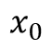
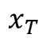
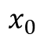
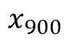
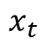
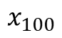
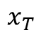
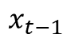
Brief
Markov
$$q(x_{t}|x_{t−1})$$
Data
Noise
+
+
$$x_{0}$$
$$x_{t−1}$$
$$x_{t}$$
$$x_{T}$$
$$x_{0}$$
$$x_{100}$$
$$x_{900}$$
$$x_{T}$$
Non-Markov
$$q(x_{t−1}|x_{t})$$
Data
Noise
训练阶段：和原始DDPM一样，仍然使用完整的扩散步骤（如1000步）进行训练，学习噪声预测模型。
推理阶段：通过定义一个跨越原始步数的子序列（如每隔20步选一步，共50步），在保证采样质量的同时显著减少计算量。

Slide 8
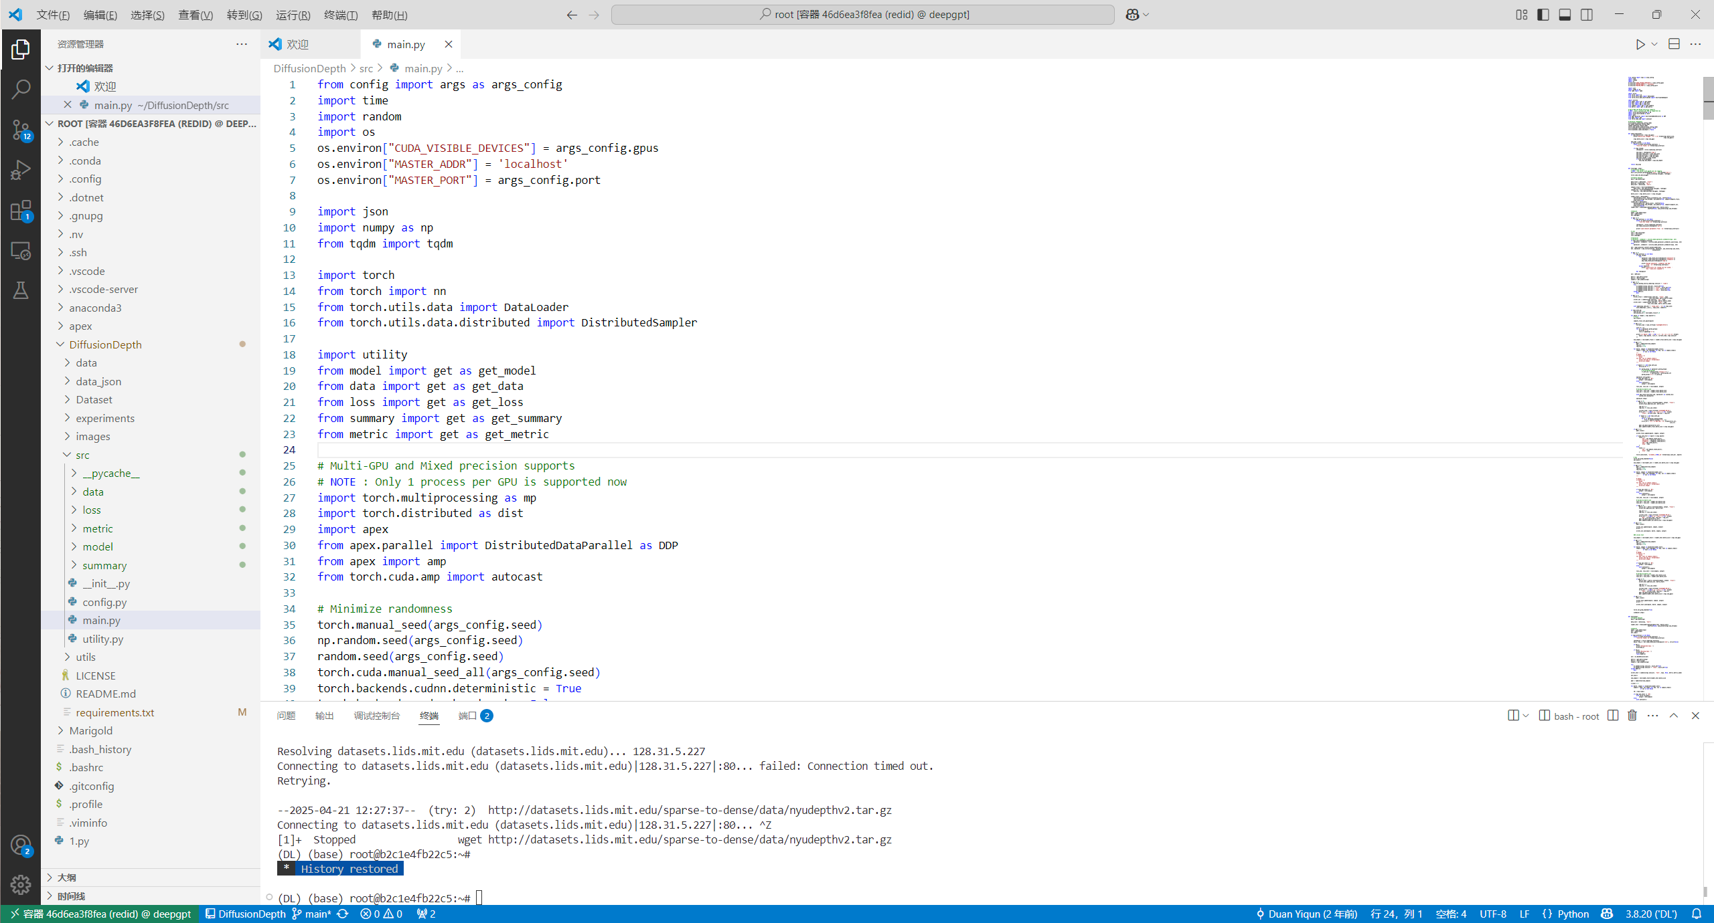
Recent work

Slide 9

The end
Reference:
Ho J, Jain A, Abbeel P. Denoising diffusion probabilistic models. NeuraIPS, 2020.
Duan Y, Guo X, Zhu Z. Diffusiondepth: Diffusion denoising approach for monocular depth estimation[C]//European Conference on Computer Vision, 2024
Song J, Meng C, Ermon S. Denoising diffusion implicit models[J]. arXiv preprint arXiv:2010.02502, 2020.
Rombach R, Blattmann A, Lorenz D, et al. High-resolution image synthesis with latent diffusion models[C]//Proceedings of the IEEE/CVF conference on computer vision and pattern recognition. 2022: 10684-10695.
Dimon A, Ich möchte einfach nur einen finden.
Contact:
E-mail: Haruko386@outlook.com
Github: github.com/Haruko386

Slide 10
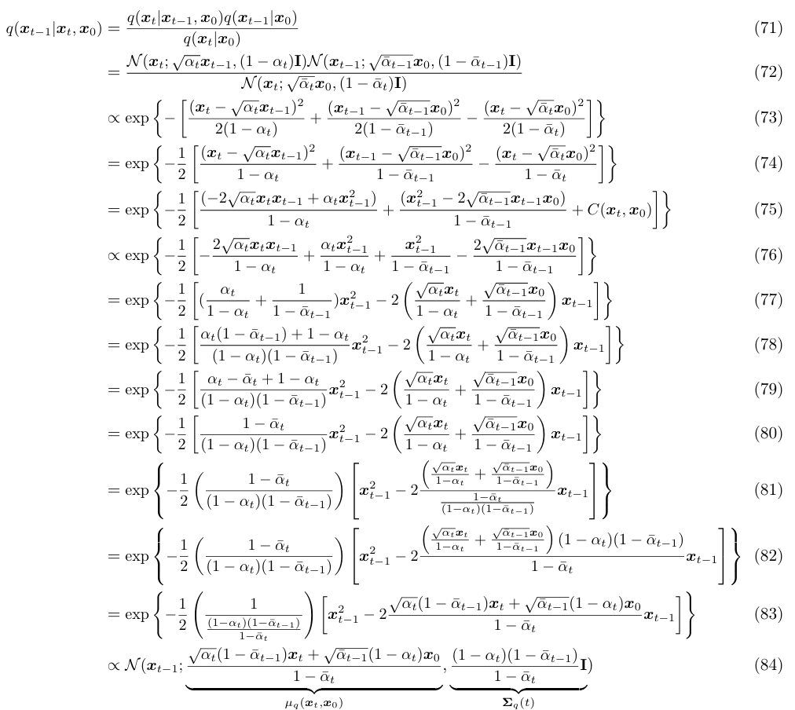


Slide 11
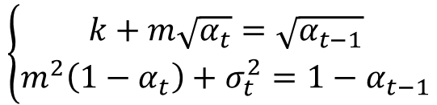
假设DDIM中的逆向去噪分布$q\left(x_{t−1} | x_{t},x_{0}\right)$也是类似DDPM的正态分布，这个分布的均值$μ$是$x_{0}$和$x_{t}$的函数，且形式为$μ\left(x_{0},x_{t}\right)=kx_{0}+mx_{t}$,k和m为待定系数
$$q\left(x_{t−1} | x_{t},x_{0}\right)∼𝒩(μ\left(x_{0},x_{t}\right),σ_{t}^{2}Ι)$$
根据重参数化技巧，可以重参数化$x_{t−1}$为
$$x_{t−1}=μ\left(x_{0},x_{t}\right)+σ_{t}^{2}Ι=kx_{0}+mx_{t}+σ_{t}^{2}Ι$$
由于在这里我们是在去卡尔可夫化的基础上重现DDPM，因此仍然保留DDPM的性质，即$x_{t−1}$可由扩散公式得出
$$x_{t−1}=\sqrt{α_{t−1}}x_{0}+\sqrt{1−α_{t−1}}ε$$
$$kx_{0}+mx_{t}+σ_{t}^{2}ε=\sqrt{α_{t−1}}x_{0}+\sqrt{1−α_{t−1}}ε$$
$$kx_{0}+m\sqrt{α_{t}}x_{0}+\sqrt{1−α_{t}}ε+σ_{t}^{2}ε=\sqrt{α_{t−1}}x_{0}+\sqrt{1−α_{t−1}}ε$$
$$\left\{\begin{aligned}k+m\sqrt{α_{t}}=\sqrt{α_{t−1}} \\ m^{2}\left(1−α_{t}\right)+σ_{t}^{2}=1−α_{t−1}\end{aligned}\right.$$
解方程代入

Slide 12
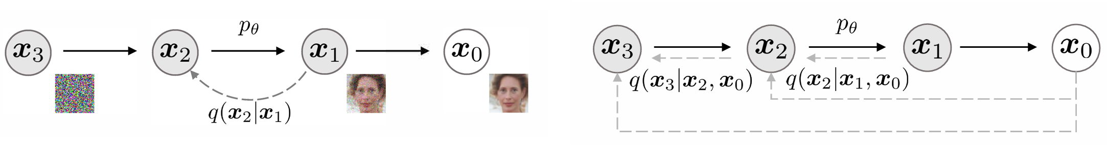
The Markov
马尔可夫链是一种随机过程，它具有一个非常关键的性质：
马尔可夫性(Markov Property)：
系统的未来状态只依赖于当前状态，而与过去状态无关。
类似于算法中的动态规划

